Slide 1

Proyecto Final UDD — API de Análisis de Sentimientos (Reviews Google)
Juan Camilo Rivera G

Slide 2

El Problema
Hoy en día, las empresas reciben numerosas reseñas en Google.
¿Cómo se puede identificar si un comentario es positivo, neutral o negativo?
¿De qué forma se puede distinguir si el cliente muestra emociones o se expresa de manera objetiva?
“Leerlas una por una es imposible. Se necesita una herramienta que clasifique automáticamente el sentimiento y la subjetividad, para ayudar a las empresas a mejorar sus productos y servicios.”

Slide 3

La solución
La idea fue crear una herramienta inteligente que:
Reciba un comentario de relacionado a un Google.
Devuelva si es positivo, neutral o negativo.
Indique si son más emocionales o más basados en hechos.).
Lo haga rápido y sin intervención humana.

Slide 4
Nuestra solución
Recopilamos y limpiamos reseñas reales.
Lo transformamos en datos que la máquina pueda entender.
El modelo analiza y decide el sentimiento y la subjetividad.
Devolvemos el resultado en segundos.

Slide 5
Como lo hicimos
Usamos un "traductor" de palabras a números para que el computador entienda, como un diccionario interno.
(Vectorización con Word2Vec).
Entrenamos un sistema para reconocer patrones y decidir el tono del comentario.
(Con algoritmo de clasificación XGBoost)
Creamos una puerta de entrada (una API) para que se pueda usar fácilmente desde cualquier programa. (Creada con arquitectura Flask)
La subimos a Internet (Render), lista para que cualquiera la use.

Slide 6
Cómo funciona la herramienta
Cliente escribe comentario.
La herramienta lo recibe.
Analiza el tono y si es emocional.
Devuelve el resultado (positivo, neutral o negativo).

Slide 7

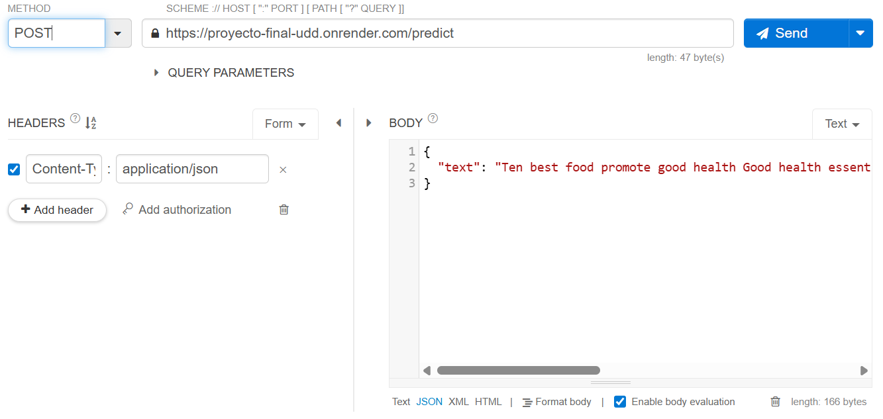
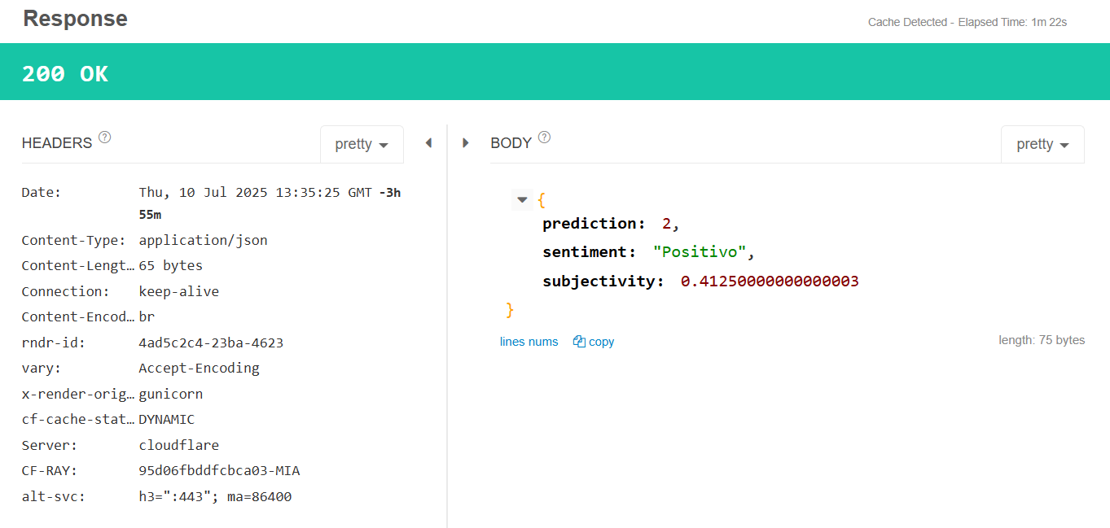
Software Funcional

Slide 8
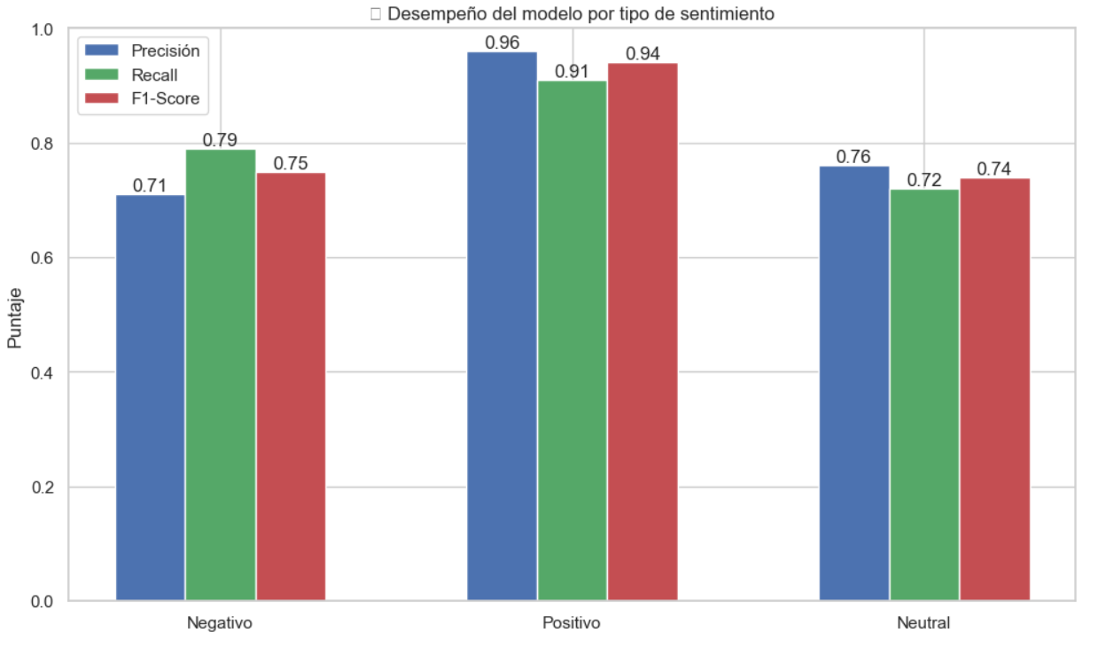
Resultados
Aquí vemos cómo el modelo distingue entre comentarios negativos, positivos y neutrales. Vemos que es muy bueno identificando comentarios positivos (96% de precisión), pero todavía puede mejorar un poco en los negativos y neutrales.

Slide 9
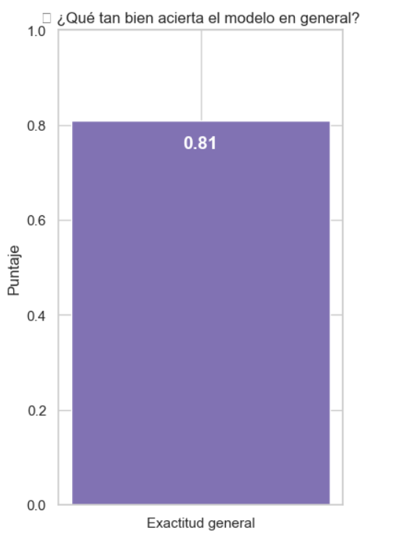
Resultados
En promedio, el modelo acierta en un 81% de los casos, lo que es bastante sólido para un análisis automático de textos.

Slide 10
Lo aprendido
El EDA es un proceso obligatorio y tal vez, uno de los mas importantes del modelo completo. Este nos permite visualizar en primera instancia que tenemos a nivel de data y que tenemos que realizar para dejarla funcional para el entrenamiento (Imputación, escalado, eliminación, etc)
La lematización + Vectorización combinadas ayudan a que el modelo pueda entender mejor lo que se le esta entregando. Sin embargo, se debe considerar usar el mismo modelo de vectorización en la API que se expondrá en producción. Esto implica exportar el modelo de Word2Vec separado del Modelo pkl e instanciarlos ambos en el archivo app.py
Para modelos como este de análisis de sentimientos, con un data set del tamaño que se tenía (30mil registros aproximadamente), no es necesario realizar un modelo de redes neuronales complejo, un modelo de ML de clasificación puede obtener muy buenos resultados por un coste computacional mucho menor.
El manejo de hiperparametros y ensambles es bastante útil para el afinamiento del modelo. En iteraciones iniciales con modelos descartados (Como regresión logisitca) los valores del Accuracy fueron mucho menores, aproximadamente de un 74%, gracias al ensamble con XGBoost y el manejo de sus hiperparametros se pudo llegar aun 81% de accuracy.
(Redactado en lenguaje técnico ya que no sele presentaría al stakeholder)

